Slide 1
DEMİR YOLU TAŞIMACILIK İSTASYONLARI TERMİNOLOJİSİ

Slide 2
Demir Yolu Taşımacılığı Nedir?
Demir yolu taşımacılığı, ağır ve hacimli yükler için çok yüksek maliyetlere katlanılmadan yapılabilecek bir taşımacılık türüdür.

Slide 3
Demir Yolu Taşımacılığının Diğer Taşıma Türlerine Göre Avantajlı Yönleri
Çevreye duyarlı bir taşımacılık türüdür.
Diğer taşıma türlerine göre daha güvenlidir.
Kara yolu trafik yükünü hafifletir.
Sabit fiyat garantisi vardır.
Uluslararası geçişlerde geçiş üstünlüğü vardır.
Ağır tonajlı ve havaleli yükler için çok uygun bir taşıma türüdür.

Slide 4
Demir Yolu Taşımacılığının Dezavantajlı Yönleri
Transit sürelerinin uzun zaman alması,
Teslimat sürelerinin uzun olması,
Kapıdan kapıya teslimlerin sınırlı olmasıdır.

Slide 5
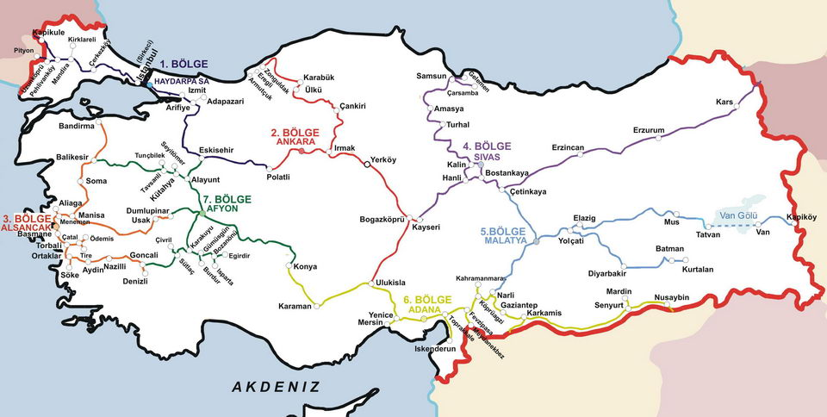
TÜRKİYE CUMHURİYETİ DEVLET DEMİR YOLLARI HARİTASI

Slide 6
Demir Yollarında Taşımacılık
Demiryolu Taşımacılığı
Yük Taşımacılığı
Yolcu Taşımacılığı

Slide 7
I. Yolcu Taşıması
Demir yolu işletmesi kendi araçlarıyla yolculuk yapacaklara;
Emniyetli
Süratli
Konforlu bir hizmet vaat etmektedir.

Slide 8
Yolcu Taşımacılığı
Banliyö yolcu taşımaları
Ana hat yolcu taşımaları
Hızlı tren

Slide 9
Banliyö Yolcu Taşımaları
TCDD şebekesindeki banliyö hatları:
Haydarpaşa - Gebze
İstanbul - Halkalı
Basmane - Çiğli
Alsancak - Cumaovası

Slide 11
Ana hat yolcu taşımaları
Süper ekspres
Mototren
Mavi tren
Ray otobüsü
Ekspres
Bölgesel ekspres

Slide 13
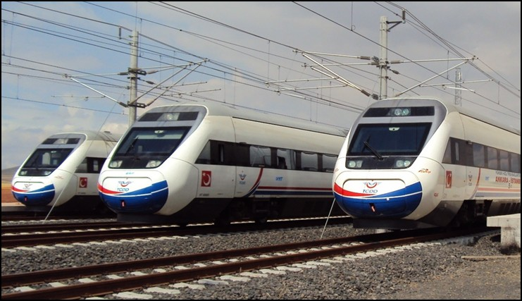
YÜKSEK HIZLI TREN

Slide 14
ANKARA YÜKSEK HIZLI TREN GARI

Slide 15
Bagaj Taşımaları
Bagaj işlemli olarak taşımaya kabul edilecekler üçe ayrılır:
Yolcusu olmaksızın,
Yolcusu olmak koşuluyla taşımaya verilen,
Bagaj işlemli olarak taşımaya kabul edilecek canlı hayvanlar

Slide 16
Kargo Taşımaları
Kargo taşıması;
Ankara - Haydarpaşa - Ankara,
Ankara - İzmir - Ankara,
Genel müdürlükçe tespit edilecek garlar arasında yapılır.

Slide 17
Kargo Taşımasına Kabul Edilmeyecek Olanlar
Canlı hayvanlar,
Akaryakıt,
Tehlikeli maddeler,
Çabuk bozulan maddeler,
Boyları iki metreden uzun olan eşya,
Parça ağırlığı 50 kg geçen eşya,
Kıymetli eşyalar ve kıymetli madenlerdir.

Slide 18
Demir Yolu Bağlantılı Transit Taşıma Kombinasyonları
TCDD tarafından işletilen ve demir yolu bağlantısı bulunan limanlar bağlantısıyla;
Demir yolu + Demir yolu,
Deniz yolu + Demir yolu,
Kara yolu + Demir yolu bağlantılı kombine transit taşımacılık yapılması mümkündür.

Slide 19
II. Yük Taşıması
Yük taşıması
Parça eşya taşıması
Feribot taşıması
Tam vagon taşıması
Blok tren taşıması

Slide 20
Lojistik Merkezler
Farklı işletici ve taşıyıcılarla ulusal ve uluslararası, yük taşımacılığı, dağıtımı, depolama ve diğer tüm hizmetlerin yapıldığı alandır.

Slide 21
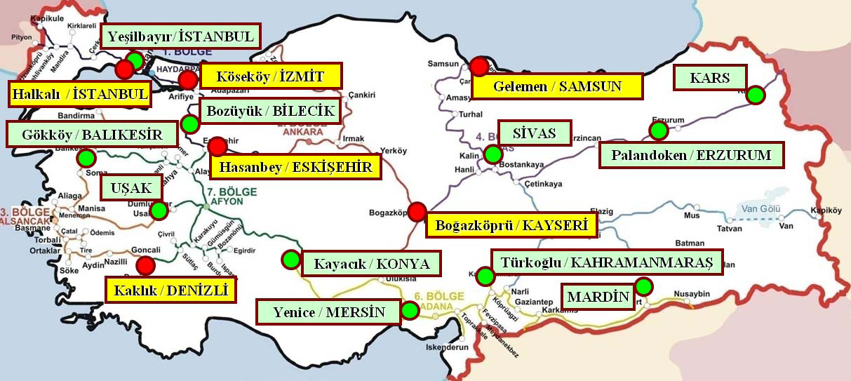

Slide 22
İltisak Hattı
Demiryolu ana hatlarından depo, fabrika gibi tesislere çekilen demiryolu bağlantı hattıdır.

Slide 23
İstasyon Çeşitleri
İstasyon
Gar
Durak
Sayding

Slide 24
Türkiye Cumhuriyeti Devlet Demir Yolları
Son verilere göre,
62 adet müdürlük,
76 adet şeflik statüsünde gar,
279 adet şeflik statüsünde istasyon,
8 adet memurlu durak,
296 adet memursuz durak,
98 adet sayding mevcuttur.

Slide 25
Demir Yolu Taşımacılık İstasyonları Terimleri
İstasyon Tesisleri
İskele
Feribot
Makas
Rampa
Gabari
Limit
Hörtüvar

Slide 26
İskele

Slide 27
Feribot

Slide 28
Makas

Slide 29
Rampa

Slide 30
Gabari

Slide 31
Limit

Slide 32
Hörtüvar

Slide 33
İstasyonda Taşımacılık Yapılması İçin Gerekli Olan Bileşenler
Hareket Memuru
Manevra Lokomotifi
Makinist
Manevra
Tren teşkil memuru
Vagon

Slide 34
Hareket Memuru

Slide 35
Manevra Lokomotifi

Slide 36
Makinist

Slide 37
Tren Teşkil Memuru

